Slide 1
Welkom op de infosessie voor organisaties uit de Socio-culturele sector.
We starten om 14u
De sessie wordt opgenomen en achteraf verspreid.

Slide 2
Afspraken
Jouw camera en geluid zijn automatisch gedempt.
Vragen stel je in de chat.
Voor meer informatie: info@vivosocialprofit.org
www.vivosocialprofit.org

Slide 3
Met welke acties ondersteunt het SF 329 de sector? Als je door de bomen het bos niet meer ziet

Slide 4
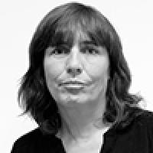
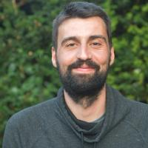
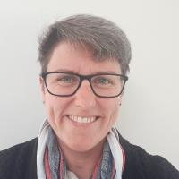
Team sociaal fonds 329 - VIVO
Assia Hamdaoui
Jobcreatie
Basistraject kansarmoede
Bas Maes
Loopbaan,-preventie en welzijnsbeleid
Esther Ongenaed
Projectverantwoordelijke
Elvira Staskowiak
Vormingsaanbod Febi-VIVO
Hilde Vanstalle
Via vorming hogerop

Slide 5
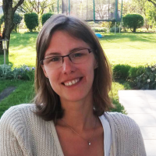
Team sociaal fonds 329 - VIVO
Karolien François
Succes met je studies
Begeleidingspremies
Vormingsaanbod FeBi-Vivo
Stefan Mertens
Succes met je studies
Tom Gallin
Taalondersteuning

Slide 6
ICOBA
Kennis- en expertisecentrum
Omgaan met lastig, grensoverschrijdend en agressief gedrag
Bestaat sinds 2004
Vlaamse Social-Profit
6 medewerkers

Slide 7
ICOBA
Voor wie?
Vlaamse Social Profit
2004: de opvoedingssector
2009: de kinderopvang en gezondheidszorg
2021: uitbreiding door VIA 6 met
de gezinszorg
de maatwerkbedrijven
de socioculturele organisaties

Slide 8
ICOBA
Opdracht?
ICOBA wil de veiligheid en het welzijn van medewerkers en doelgroep bevorderen en zo:
bijdragen aan hun ontwikkeling en kwaliteit van werken, leven en leren.
werken in de sociale sector werkbaar en aantrekkelijk houden.
bijdragen aan een kwaliteitsvolle en continue hulp- en dienstverlening, ook als het moeilijk loopt.

Slide 9
ICOBA
Hoe?
Organisaties stimuleren en ondersteunen bij een integrale en structurele aanpak van agressief en grensoverschrijdend gedrag.
Medewerkers sensibiliseren en ondersteunen in hun veerkracht en competenties om agressief en grensoverschrijdend gedrag te voorkomen en er gepast op te reageren.

Slide 10
ICOBA
Integraal
→OPVANG, NAZORG & HERSTEL: schade beperken
→ INTERVENTIE/REACTIE: risico’s beperken en escalatie
en schade voorkomen
→ PREVENTIE: risico’s voorkomen en opheffen
→ KWALITEITSVOL LEEF- EN WERKKLIMAAT

Slide 11
ICOBA
Wat kan ICOBA voor jou betekenen
Website
Info
Tools
Campagnemateriaal op de website
online toegankelijk en te downloaden
Vorming - herbekijk webinars op leerlabo
Basisvorming over agressie
Goed voor jezelf zorgen in uitdagende situaties
Advies en feedback bij beleidsontwikkeling
Nieuwsbrief en socials
Informatie
Artikels
Inspirerende praktijken
Methodieken
Stel je vraag
icoba@vivosocialprofit.org
annick.tahon@vivosocialprofit.org
Kennisuitwisseling rond diverse thema’s

Slide 12
ICOBA
Uitgelicht: Infopakket voor sleutelfiguren van een agressiebeleid
Naar de infopakketten 

Slide 13
ICOBA
Uitgelicht: Tipreeks om beter om te gaan met lastig gedrag en lastige situaties
Schrijf je in voor de tipreeks 

Slide 14
ICOBA
Tot slot
www.icoba.be
icoba@vivosocialprofit.org
Nieuwsbrief
Linkedin
Facebook

Slide 15
Jobcreatie
Wat?
(Nieuwe) aanwerving van een -26 jarige of 55 plusser , overeenkomst onbepaalde duur
12 maanden tussenkomst in loonkost.
Wie kan dit aanvragen?
Elke organisatie binnen PC 329.01 en PC 329.03 met minstens 0,95 VTE in dienst.
Nederlandse taalrol RSZ
Tussenkomst?
Max 75% en € 3200/VTE/maand
Voorschot max € 15.000 in de 2e en 5e maand na start arbeidsovereenkomst

Slide 16
Jobcreatie
Wat verwachten we van jou als organisatie?
Engagement:
Kwaliteitsvol onthaal
Goede begeleiding
6 maanden tijd voor aanwerving
Vlotte administratieve opvolging
Formaliteiten:
Arbeidscontract
Het online evaluatieformulier: Werkgever / werknemer
Tijdige aangifte van DMFA, zodat de gegevens bij ons doorstromen.
Het formulier dubbele subsidiëring (aangifte in verband met andere subsidiëringen om uit te sluiten)

Slide 17
Loopbaan, -preventie en welzijnsbeleid
Wat?
Project om het welzijn van werknemers en de werking van organisaties binnen de socioculturele sector te ondersteunen en te versterken.
Voorwaarden?
Het project moet:
bijdragen aan het preventie-, welzijns- of loopbaanbeleid van de organisatie
een positieve impact hebben op de werknemers
buiten het normale personeelsbeleid vallen.
Thema’s:
burn-out-preventie
competentieversterking
zelfsturing
re-integratie.
Meer info

Slide 18
Taalondersteuning
Voor wie?
Organisaties met een werknemer met beperkte Nederlandstalige taalvaardigheid
Organisaties die jongeren met een beperkte Nederlandstalige taalvaardigheid in een OAO of deeltijdse arbeidsovereenkomst Sociale Maribel tewerkstellen
Wat?
Max 32u taalondersteuning per kalenderjaar
Individueel, in groep of in combinatie
Binnen de werkuren

Slide 19
Taalondersteuning
Procedure:
Taalopleider uit onze lijst contacteren
Aanvraagformulier samen met opleider invullen
Aanvragen: via extranet
Meer info:
Anderstalige collega’s
Jongeren die werkplekleren
Vragen? info@vivosocialprofit.org

Slide 20
Basistraject kansarmoede
Voor wie?
Organisaties die gericht zijn op mensen in sociaal kwetsbare situaties
Organisaties die werkgever zijn van mensen in sociaal kwetsbare situaties
Traject in 2 fases:
Fase 1: Verkennend gesprek + basisvorming + organisatiescan en ontwerp veranderingstraject
Fase 2: het begeleiden van het veranderingstraject
Aanvraag: via Extranet
Meer info
Vragen: info@vivosocialprofit.org

Slide 21
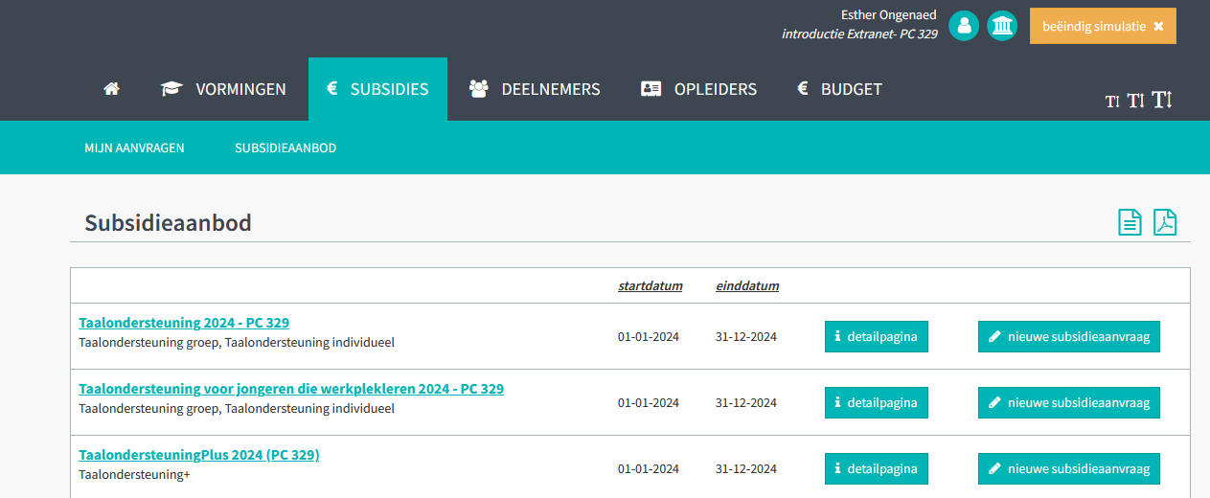
Hoe subsidies aanvragen?
Gebruik ons online platform Extranet.

Slide 22
Vormingsaanbod FeBi-VIVO
Gratis vormingen voor werknemers uit PC 329.01 of PC 329.03 Nederlandse taalrol
Sectoroverstijgend aanbod
Thema’s
Sectoroverstijgende thema’s bv rond stress en burn-out, bureautica, digitalisering, omgaan met collega’s, …
Overzicht vormingen

Slide 23
In company aanbod FeBi-VIVO
Titels uit open aanbod
Nieuw vanaf 2025
Gratis in company vorming
Max 4 dagdelen
Binnen de werktijd
Min 8 deelnemers
Meer info
In company verbindende communicatie
Gratis in company vorming
Teamcoaching of basisopleiding
Binnen de werktijd
Min 8 deelnemers
Meer info

Slide 24
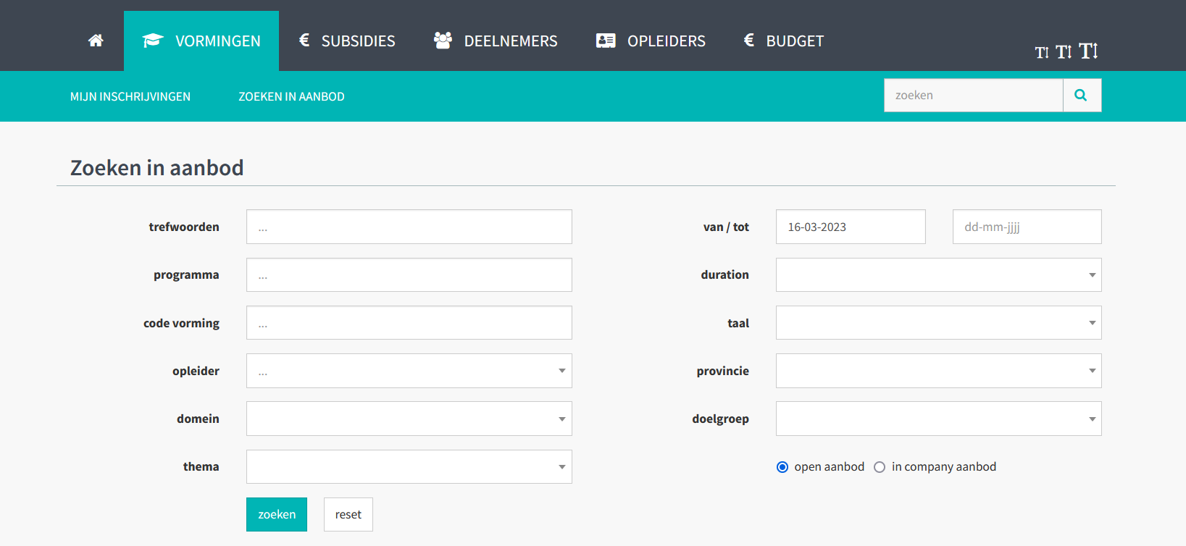
Vormingsaanbod FeBi-VIVO
Hoe kan ik mij inschrijven?
Gebruik ons online platform Extranet.
Geen login? Stuur het aanvraagformulier naar extranet@afosoc-vesofo.org
Vragen? vormingen@febi-vivo.org

Slide 25
Begeleidingspremie
Voor wie?
Stel je een jongere uit duaal leren of deeltijds leren deeltijds werken te werk met een arbeidscontract gesubsidieerd via sociale maribel dan ontvang je een begeleidingspremie
Wat?
Per volle kalendermaand: €150
Bedrag wordt berekend pro rato de gerealiseerde tewerkstelling

Slide 26
Begeleidingspremie
Procedure:
Mei: Het evaluatieformulier wordt naar de organisaties verstuurd
30 juni: uiterste indieningsdatum door de organisaties
Juli – aug: verwerking
Uitbetaling najaar
Opgelet: Enkel organisaties die het evaluatieformulier invullen, kunnen de premie ontvangen.
Meer info
Vragen: info@vivosocialprofit.org
Vragen over duaal leren of over de erkenning als werkplek voor duaal leren
duaal@vivosocialprofit.org

Slide 27
Succes met je studies
Wie?
Studenten aan een CVO
Tegemoetkoming voor student per kalenderjaar:
Max €250 inschrijvingsgeld
Max €50 cursusgeld
Voorwaarden
Eén van de geselecteerde opleidingen
Stage in PC 329.01

Slide 28
Succes met je studies
Procedure:
Invullen aanvraagformulier
Aanvraagformulier mailen naar succesmetjestudies@vivosocialprofit.org
2 aanvraagrondes:
Aanvraag voor 31/12: betaling in maart
Aanvraag voor 30/6: betaling in september
Meer info
Vragen: info@vivosocialprofit.org

Slide 29
Ziedet?
Online leermodules:
Cultuursensitief handelen op de werkvloer
Ingrijpen als omstaander bij discriminatie op de werkvloer
Leerlabo
Meer info

Slide 30
Leerlabo
Online leerplatform in volle ontwikkeling
Huidig aanbod rond generieke thema’s, Blink, Ziedet?, agressie, …
Login aanvragen

Slide 31
Via Vorming Hogerop
Wie?
Werknemers uit PC 329.01
Welke opleiding?
Graduaat maatschappelijk werk, intercultureel medewerker, Graduaat sociaal-cultureel werk, maar ook graduaat orthopedagogie, persoonsbegeleider, zorgkundige, basisverpleegkundige, kinderbegeleider, …
Voorwaarden?
2 jaar anciënniteit bij huidige werkgever op
uiterste inschrijvingsdatum
Contract onbepaalde duur, min. halftijds
Geen diplomavereisten
Slagen voor selectieproeven
Vergoeding voor de werknemer?
Betaling inschrijvingsgeld
Max €200 per schooljaar voor boeken, werkkleding, …

Slide 32
Via Vorming Hogerop
Loon?
Werknemer behoudt loon zonder extra premies voor weekend- of nachtwerk
Werkgever ontvangt vergoeding voor vervanging
Nog op de werkvloer?
Voltijdse opleiding: enkel tijdens de zomervakantie aanwezig
Waarom deelnemen?
Plaatsen socioculturele sector blijven onderbenut
Inschrijven vanaf 20/12/2024 op https://www.vivosocialprofit.org/vorming-hogerop
Vragen: viavorminghogerop@vivosocialprofit.org

Slide 40
Outreachende acties
Voor wie?
Socio-culturele organisaties en lokale besturen die niet-beroepsactieve personen ondersteunen, begeleiden en faciliteren bij de eerste stappen op de werkvloer, richting een regulier zorgberoep.
Premie?
Premie basisondersteuning: € 1.500,00 (BO) Extra ondersteuning € 3.000,00
Wat?
Talentgesprek
Collectieve begeleiding
Nazorg bij niet-aanwerving
Taalcoaching
Sollicitatietraining
…

Slide 41
Outreachende acties
Aanmelding
De begeleiding dient aangemeld te worden en je ontvangt een bevestiging.
Begeleiding van kandidaat
De kandidaat wordt begeleid.
Organisatie houdt actieregister bij.
Premieaanvraag
Na afloop van de begeleiding kan de premie aangevraagd worden.
Hoe?
Meer informatie?
Outreachende acties | Vivo
Outreachende_acties@vivosocialprofit.org

Slide 42
Trefpunt odi
Info over cultuursensitieve hulpverlening aan de hand van 10 thema’s
Een toolbox vol publicaties, video’s, websites, …
Overzicht van sprekers en vormingen
Samen met experten uit het veld
Benieuwd? Surf naar www.trefpuntodi.be
& volg ons op of

Slide 43
Werkbaarheidsacties
www.waardevolwerk.be
www.facebook.com/waardevolwerk
De goestinggenerator

Slide 44
Contact
Nog vragen: info@vivosocialprofit.org
Op de hoogte blijven van onze acties?
Schrijf je in op de nieuwsbrief SCW en VIVO!

